Slide 1

La Santificación: Proceso y experiencia Cristiana
Pastor Julio César Robles Herrera

Slide 2
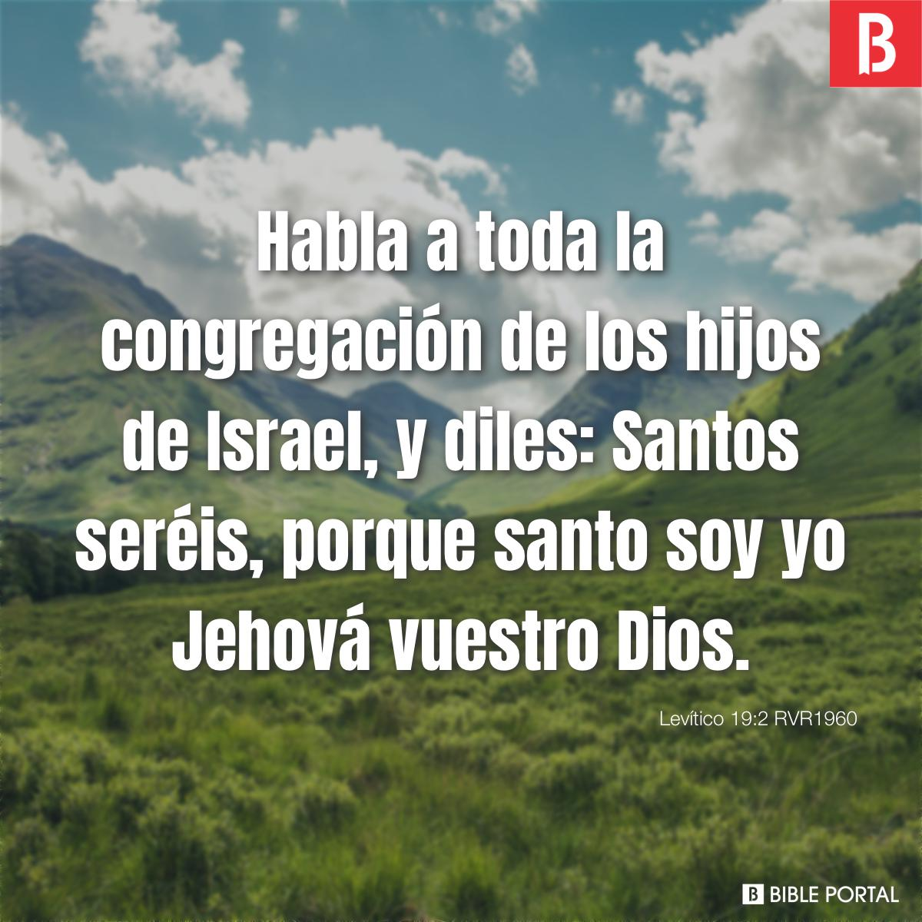

Slide 3
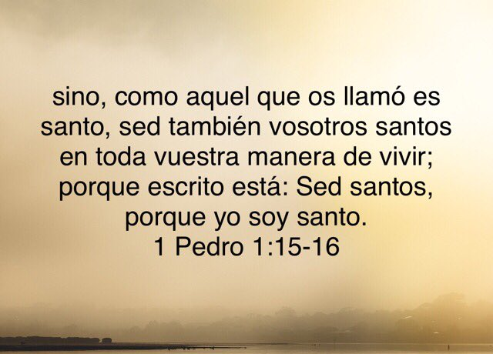

Slide 4
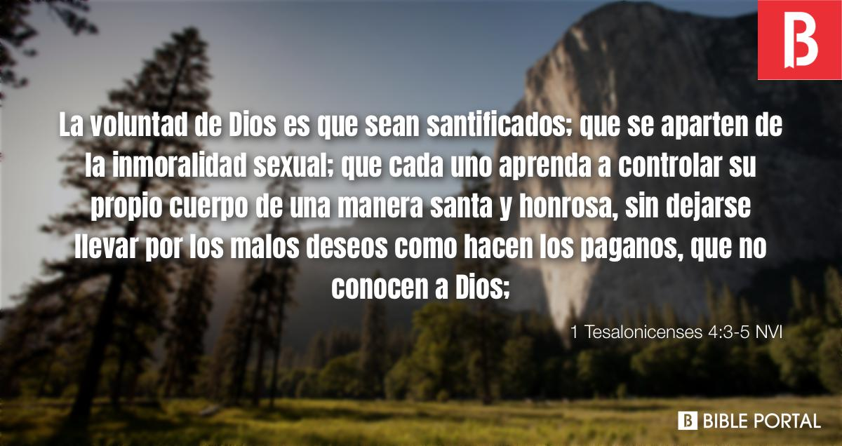

Slide 5


Significa “cortar, separar, apartar” para un propósito especial. Lo santo es aquello que ha sido separado del uso común y dedicado exclusivamente a Dios.
Los diccionarios griegos lo definen como: “Purificación, estado de pureza; separación para Dios” “Proceso de avanzar en santidad; transformación progresiva del creyente”

Slide 6
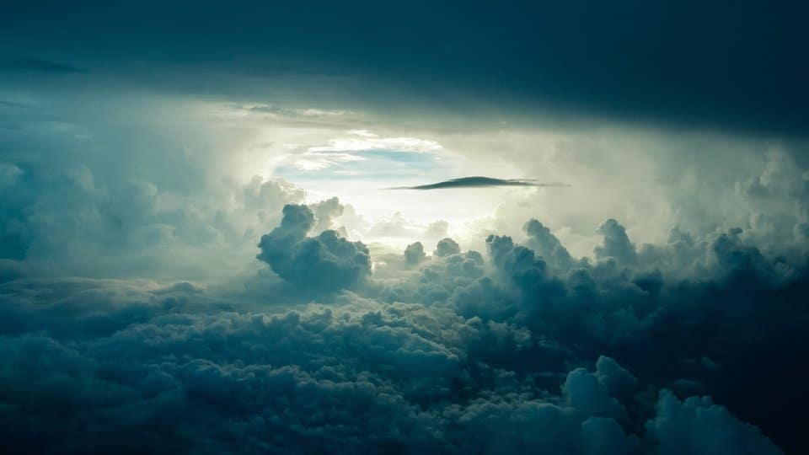
La santificación, es aquella obra de la gracia de Dios por medio de la cual somos renovados según la imagen de Dios, apartados para su servicio y habilitados para morir al pecado y vivir para justicia.

Slide 7
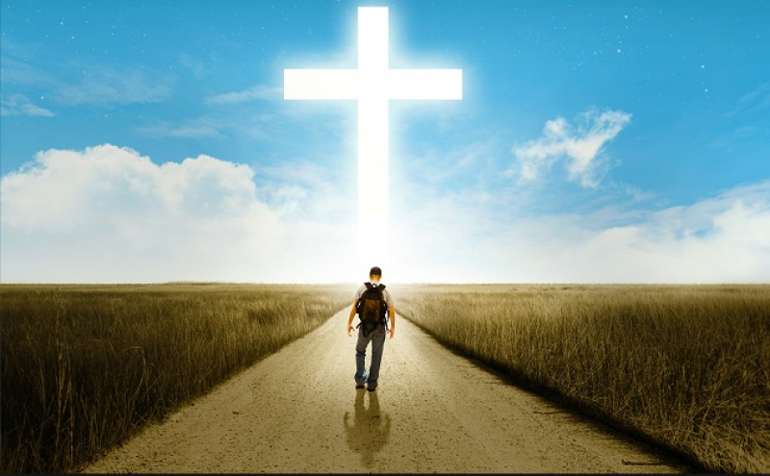
De la definición anterior, podemos enfatizar los siguientes detalles acerca de la santificación:
Somos renovados según la imagen de Dios
Apartados para su servicio y
Habilitados para morir al pecado y vivir para justicia

Slide 8

¿Por qué necesitamos ser restaurados a la imagen de Dios?

Slide 9
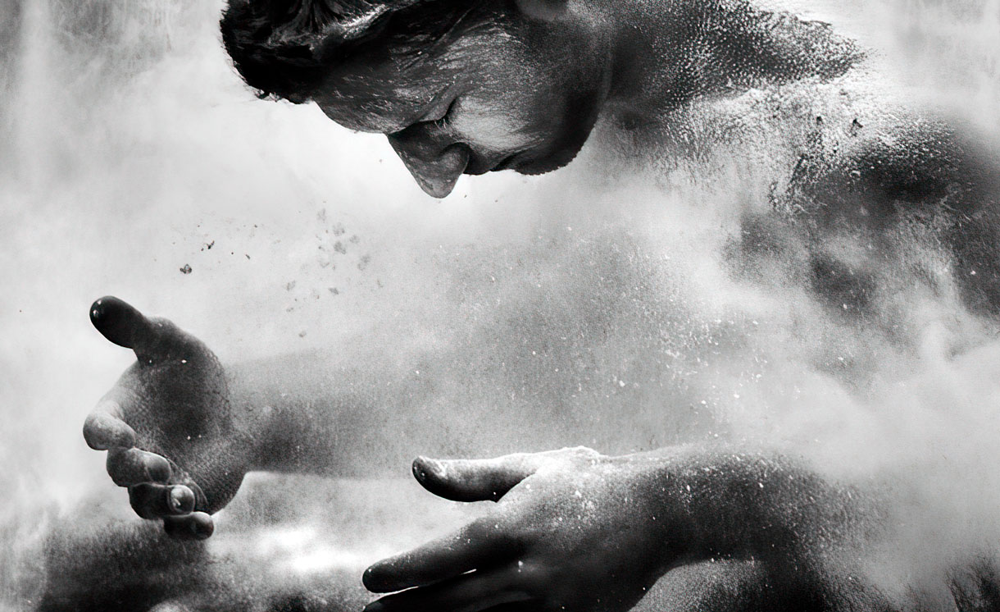
La Escritura nos enseña que el ser humano fue creado a imagen y semejanza de Dios (Gn. 1:26-27 RV); semejanza que radica en la imagen moral de Dios, que es justicia y verdadera santidad.
Dios creó a los seres humanos en perfección, para vivir en amor y santidad, haciendo su voluntad: “Pues somos hechura suya, creados en Cristo Jesús para buenas obras, las cuales Dios preparó de antemano para que anduviéramos en ellas” (Ef. 2:10 RV).

Slide 10
Wesley en su sermón: “El nuevo nacimiento” dice lo siguiente:
Y creó Dios al hombre a su semejanza…mayormente a su imagen moral, la cual…es justicia y verdadera santidad. Conforme a esta imagen de Dios fue hecho el ser humano. Dios es amor; por consiguiente, el humano, al ser creado estaba lleno de amor…Dios está lleno de justicia, misericordia y verdad; así era el humano al salir de las manos de su Creador. Dios es pureza inmaculada: así era el humano al principio, puro, sin mancha pecaminosa alguna.
(González 1996c, 106-107)

Slide 11
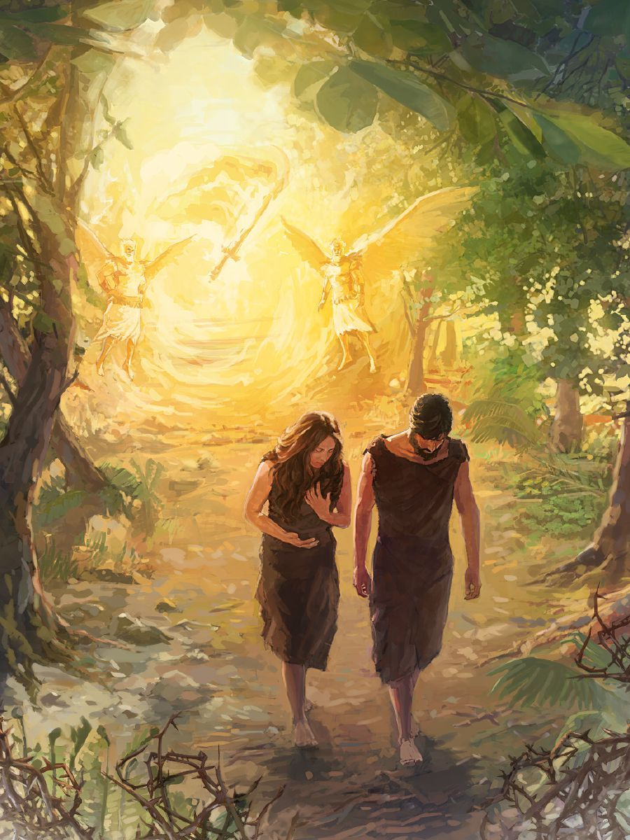
Pero aunque el humano fue hecho a imagen de Dios, sin embargo no fue hecho inmutable.
Por esta razón, y al tener la libertad de decidir, desobedece a Dios, y el pecado lo corrompió y lo apartó de su estado natural. Y aunque no se perdió totalmente la imagen de Dios en la que fue creada, está distorsionada, por ello las manifestaciones de maldad. Wesley le llama a este estado. Corrupción total.

Slide 12
En el libro “El Concepto de Wesley sobre la perfección cristiana de Leo Cox, leemos:
En Adán todos murieron…El resultado natural de esto es que cualquiera que desciende de él, viene al mundo espiritualmente muerto, muerto a Dios, totalmente muerto en el pecado, totalmente carente de la vida de Dios, carente de la imagen de Dios, de toda esa justicia y santidad en la que Adán fue creado. En lugar de esto, todo hombre nacido ahora en el mundo, lleva ahora la imagen del diablo en el orgullo y lo voluntarioso; la imagen de la bestia, en los apetitos y deseos sensuales.
(Cox 1986, 35)

Slide 13
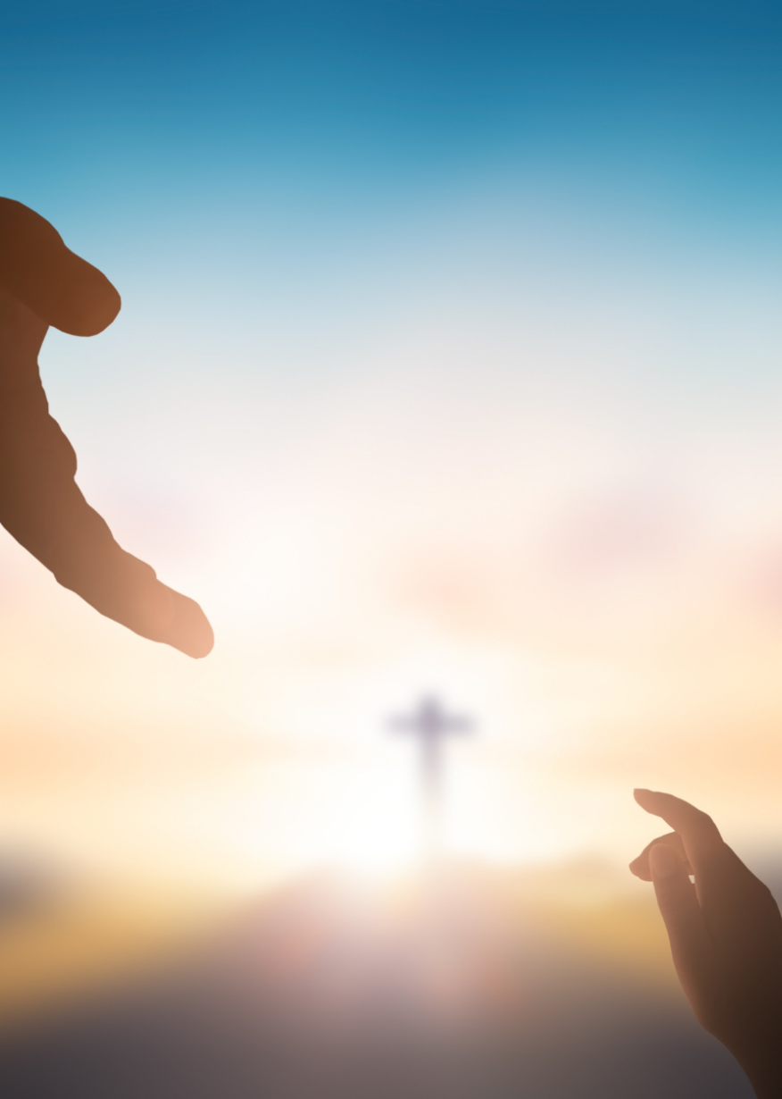
En esta terrible condición estaba el ser humano, cuando de tal manera amó Dios al mundo que Dios a su Hijo, mostrando su amor, en el hecho de que siendo pecadores Cristo murió por nosotros.
A través de esta acción de Cristo, muriendo en la cruz, nos posibilita a todo para poder alcanzar salvación. Permitiéndonos que en la intervención del Espíritu Santo de Dios podamos ser restaurados a la imagen de nuestro Creador, que es la santificación.

Slide 14
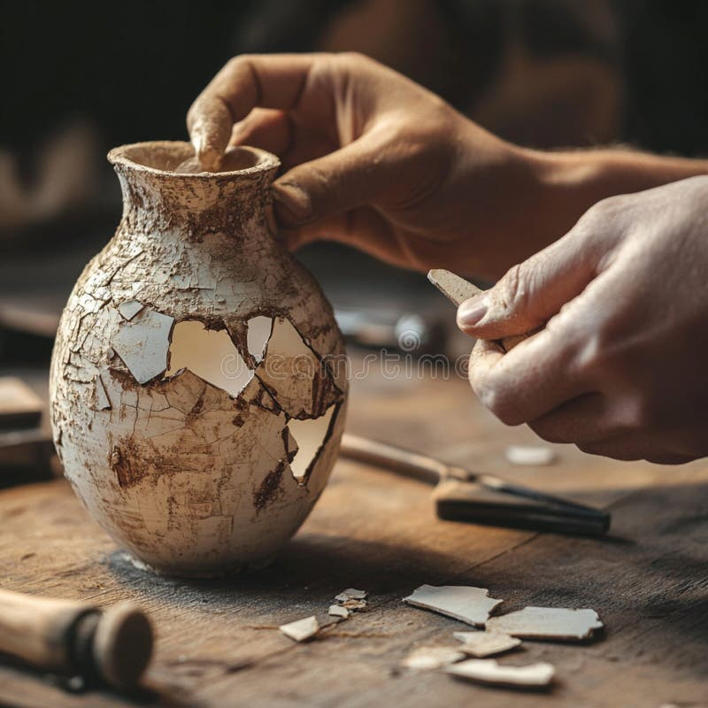
Theodore Runyon en su libro “La nueva creación” dice:
La santificación, por lo tanto, es la restauración de la criatura caída a esa existencia común con su creador y a esa vida de fiel mayordomo para la cual la humanidad fue creada.
Es santidad creciente, es decir, una vida que se hace más y más saludable y plena por la comunión con Dios y con los demás.
(Runyon 2006, 96 )

Slide 15
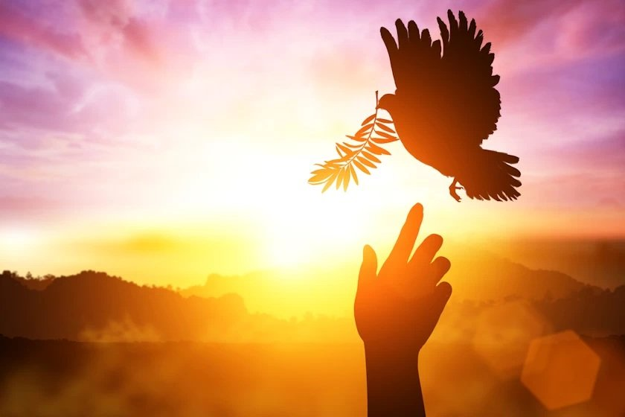
LA SANTIFICACIÓN COMO PROCESO
La santificación es obra de Dios a través del Espíritu Santo y abarca todas las gracias.
Gracia Preveniente
Gracia convincente
Gracia Justificadora
Gracia Regeneradora
Gracia Santificadora

Slide 16
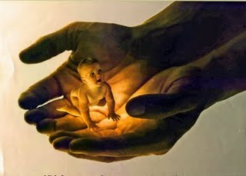
SANTIDAD INICIAL
Se considera así a la condición del individuo después de la generación. Al nacer de nuevo inicia en el proceso de santificación.

Slide 17
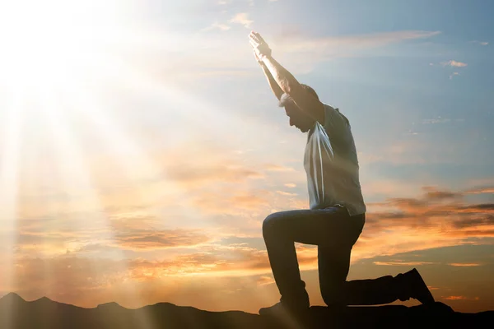
2. SANTIDAD GRADUAL
Este término implica limpieza y crecimiento.
Desde el momento que nacemos de nuevo se lleva a cabo la obra gradual de santificación.

Slide 18
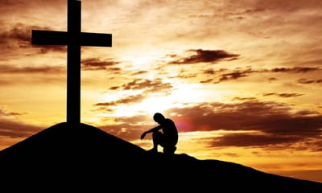
Mientras más morimos al pecado, más vivos estamos para con Dios.
Wesley decía: Los cristianos han de crecer gradualmente, y tendrán muchas tormentas, antes de alcanzar la estatura completa de Cristo

Slide 19

3. LA ENTERA SANTIFICACIÓN
En esta etapa se puede vivir y crecer y experimentar el amor (agape) de Dios en el corazón.
Por lo tanto ahora se posee la imagen de Dios completamente restaurada.

Slide 20
La entera santificación entones, es una santificación persistente, apartándose del pecado y viviendo dentro de los parámetros bíblicos.
Se vive en la voluntad de Dios.

Slide 21
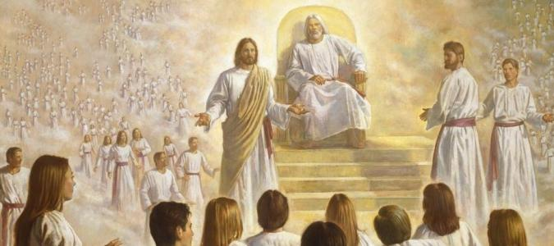
4. LA GLORIFICACIÓN
También llamada santificación final, tendrá lugar después de la muerte, cuando seamos transformados.

Slide 22
Ocurrirá entonces cuando Cristo haya venido en su gloria; nuestro cuerpo mortal será transformado, por lo tanto, seremos llevados con Él, para reinar con Él por los siglos de los siglos.

Slide 23
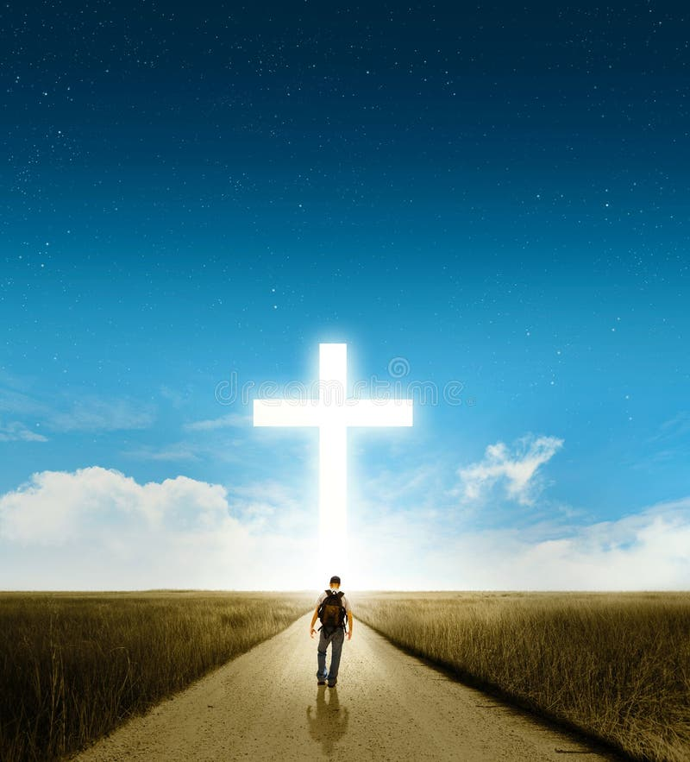
LA SANTIFICACIÓN COMO EXPERIENCIA CRISTIANA
Debemos recordad, desde la fuente teología de la Experiencia, que, la Iglesia metodista no se queda en el campo de las formulaciones teológicas teóricas por sí mismas. Más bien es una iglesia vivencial, es una iglesia que afirma y elabora sobre aquello que le consta, aquello que ha vivido.

Slide 24
CUATRO ASUNTOS IMPORTANTES DE LA SANTIFICACIÓN
1. La santidad "es el amor gobernando el corazón y la vida, destilándose en nuestro carácter, palabras y acciones"

Slide 25
2. La santificación no es una mera experiencia subjetiva, interna, íntima del corazón. La santidad encuentra su realidad en la vida cotidiana; la santidad se demuestra en el cambio de nuestro carácter, palabras y actos de todos los días.

Slide 26
3. La santidad debe tener señales externas que confirmen que la experiencia interna no es falsa o que es un mero momento emocional.
SANTIDAD DE CORAZÓN Y VIDA

Slide 27
4. Wesley llamaba a la gente a la santidad de vida e insistía en que esta santidad es una "santidad social", que se expresa en el amor y el servicio a los semejantes.

